Slide 1

«О производственном травматизме и профессиональной заболеваемости в Иркутской области на 1 октября 2022 года»
МИНИСТЕРСТВО ТРУДА
И ЗАНЯТОСТИ
ИРКУТСКОЙ ОБЛАСТИ

Slide 2
ИНФОРМАЦИЯ О ПРОИЗВОДСТВЕННОМ ТРАВМАТИЗМЕ (ПО ДАННЫМ ГИТ)
(за 9 месяцев 2022 года)
ТРАВМООПАСНЫЕ ВИДЫ ДЕЯТЕЛЬНОСТИ
ПО ВИДАМ НЕСЧАСТНЫЕ СЛУЧАИ:
3
39
16
ГРУППОВЫЕ
ТЯЖЕЛЫЕ
СМЕРТЕЛЬНЫЕ
58
НЕСЧАСТНЫХ СЛУЧАЕВ

Slide 3
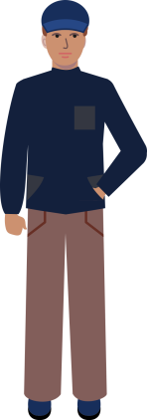

ИНФОРМАЦИЯ О ПРОИЗВОДСТВЕННОМ ТРАВМАТИЗМЕ (ПО ДАННЫМ ГИТ)
(за 9 месяцев 2022 года)
ВИД ПРОИСШЕСТВИЯ

Slide 4
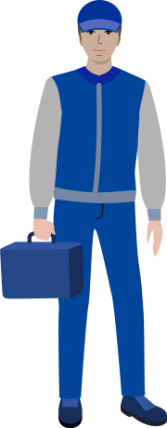
ИНФОРМАЦИЯ О ПРОИЗВОДСТВЕННОМ ТРАВМАТИЗМЕ (ПО ДАННЫМ ГИТ)
(за 9 месяцев 2022 года)
ПРИЧИНА НЕСЧАСТНОГО СЛУЧАЯ

